Slide 1


Universidad Autónoma del Estado de México
Centro Universitario UAEM Ecatepec
LICENCIATURA EN DERECHO
“HISTORIA DEL DERECHO”
Mtro. Marco Antonio Villeda Esquivel
Ecatepec, México Agosto 2017
Unidad de aprendizaje I
OBJETO DE ESTUDIO DE LA HISTORIA DEL DERECHO
EN LA ACTUALIDAD

Slide 2
Presentación
Con el desarrollo de la unidad de aprendizaje de historia del derecho, se contempla que los alumnos obtengan una visón general de la evolución del los ordenamientos jurídicos, del estado mexicano, desde sus orígenes en el periodo pre colonial, la colonia, el México independiente, hasta la conformación del derecho actual mexicano, teniendo en consideración que las estructuras jurídicas serán la base para la conformación del futuro licenciado en derecho.
La presente asignatura es obligatoria dentro del plan de estudios correspondientes a al licenciatura en derecho en el primer semestre.

Slide 3
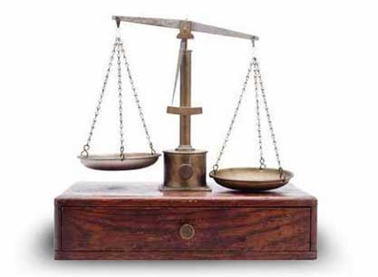
Objetivo General :
Investigar, interpretar y aplicar la ciencia del Derecho para la solución de casos concretos, con ética en forma leal diligente y transparente, para la solución de problemas en la sociedad y así lograr la armonía y paz social.
Construir habilidades que permitan al estudiante y al egresado del derecho expresarse oralmente con un lenguaje fluido y técnico, usando términos jurídicos preciso y claro, para tomar decisiones jurídicas razonadas
Relacionar otras disciplinas con el derecho que permitan el trabajo inter y multidisciplinario para la integración del mismo

Slide 4
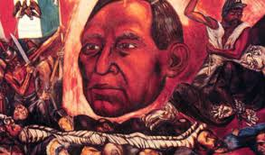
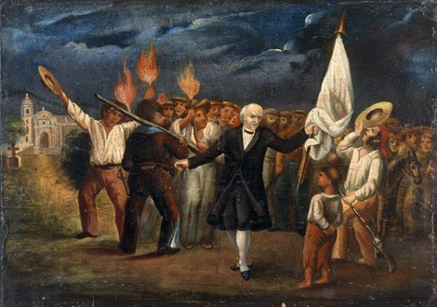
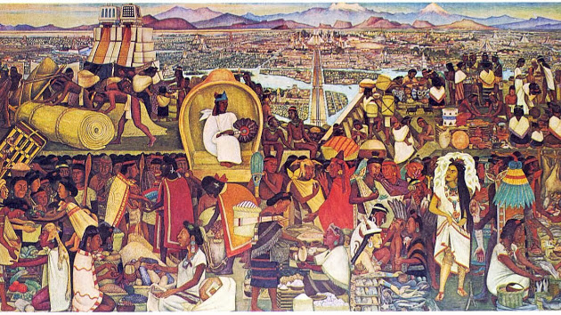
OBJETIVO DE LA UNIDAD DE APRENDIZAJE
Analizar e interpretar los orígenes de las instituciones que configuran la evolución histórica del derecho, para formar un criterio jurídico en el estudiante y su contextualización a través del hecho histórico jurídico.

Slide 5
Justificación académica
Al imprentar de manera efectiva una estructura metodológica como es la presentación de diapositivas el alumnos entenderá un proceso académico de una manera mas efectiva.
La presentación de las diapositivas tiene por objeto que los alumnos previa lectura, de los tremas a desarrollar participen de manera activa dentro del proceso cognitivo.
Al emplear metodológicamente las diapositivas los estudiantes relacionara las imágenes con los contenidos de una manera significativa, relacionándolos con el medio jurídico y su entorno

Slide 6
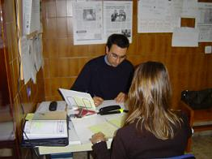
Ámbito de desempeño
Asesoría a personas físicas y morales
Iniciativa privada
Juzgados y tribunales del orden local y federal
Instituciones publicas
Postulancia

Slide 7

PROPÓSITOS DE LA UNIDAD DE APRENDIZAJE
Conocer e identificar los momentos históricos y la evolución de las leyes dentro de nuestro país, con el objeto de que el alumno pueda describir la importancia del derecho mexicano a través de los anales históricos, así como su trascendencia en la vida actual.

Slide 8
UNIDAD I ELEMENTOS, FUENTES IMPORTANCIA Y DIVISIÓN DE LA HISTORIA
UNIDAD II DERECHO PRECOLONIAL, MEDIANTE APORTACIONES HECHAS POR OTRAS CULTURAS PRECOLOMBINAS, HASTA LA CONQUISTA
UNIDAD III ESTUDIO Y ARGUMENTACIÓN SOBRE LAS FUENTES DEL DERECHO ESPAÑOL EN AMÉRICA, PARTICULARMENTE SU APLICACIÓN EN TERRITORIO INDIANO
UNIDAD IV IDENTIFICAR Y DIFERENCIAR LOS ORDENAMIENTOS JURÍDICOS QUE HISTÓRICAMENTE HAN CONTRIBUIDO AL SURGIMIENTO DEL DERECHO MEXICANO INDEPENDIENTE HASTA NUESTROS DÍAS
UNIDAD V RELACIÓN IGLESIA ESTADO
SECUENCIA DIDÁCTICA

Slide 9
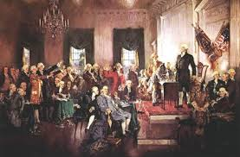
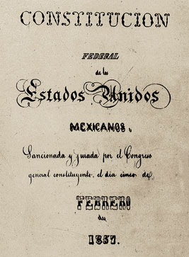
Competencias genéricas
Sera capaz de identificar los principales periodos de la historia de México, respecto a la evolución histórica de sus leyes.
Podrá determinar la importancia del Derecho Español en América.
Analizara los periodos de transformación de las leyes en México, y su impacto en la sociedad actual.

Slide 10

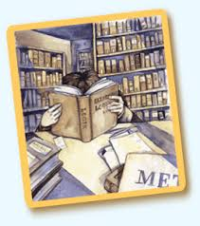
Criterios de desempeño
Investigación documental
Elaboración de trabajo colectivo
Presentación de reportes y trabajos de carácter individual
Exposición en clase

Slide 11
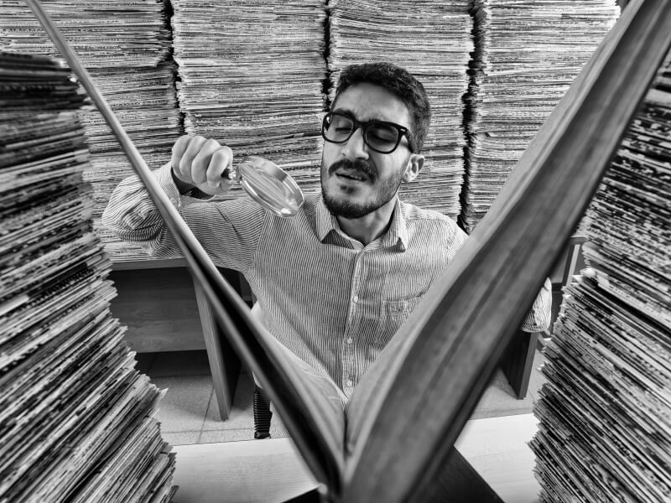
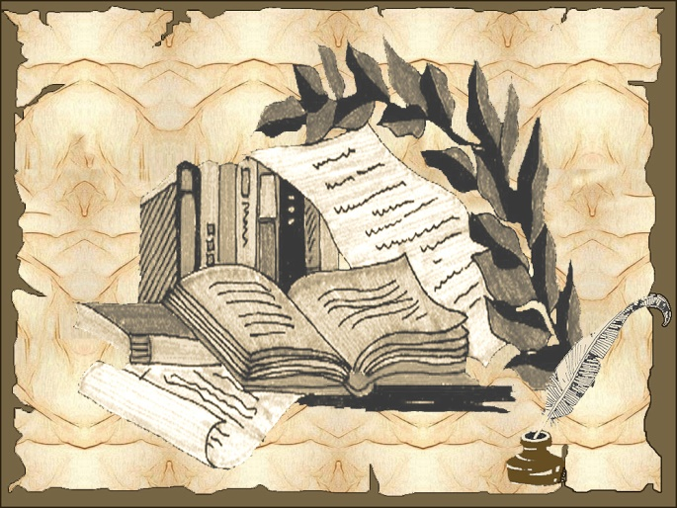
Unidad de competencia I
ELEMENTOS, FUENTES, IMPORTANCIA Y DIVISIÓN DE LA HISTORIA DEL DERECHO
CONCEPTO DE HISTORIA
OBJETO DE ESTUDIO DE LA HISTORIA DEL DERECHO EN LA ACTUALIDAD
INFLUENCIA E IMPORTANCIA DE LA HISTORIA DEL DERECHO EN MÉXICO

Slide 12
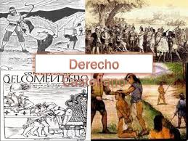
CONCEPTO
DE
HISTORIA
La historia tiene un doble concepto. En términos relativos, es la simple narración de los hechos pasados, localizados en el tiempo y en el espacio.

Slide 13

LA HISTORIA DENTRO DE LA CLASIFICACION GENERAL DE LAS CIENCIAS
La ciencia de la historia resuelve tres cuestionamientos fundamentales
El conocimiento de los hechos
Para ello se vale, respectivamente de tres
Investigación
La reconstrucción del pretérito de la sociedad
No repetir los errores del pasado
Critica
La historiografía, se encarga de analizar como se ha dado, a lo largo de los años históricos por el hombre
https://www.definicionabc.com/historia/historiografia.php

Slide 14
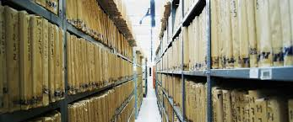
DIVISION DE LA HISTORIA
Externa
Interna
si tiene por objeto la investigación, sistematización y exposición de hechos de naturaleza política.
Si realiza las propias operaciones con las expresiones de la cultura (ideas, costumbres, instituciones).

Slide 15
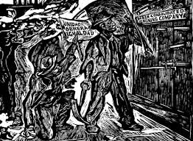
HISTORIA DEL DERECHO
La historia del derecho no es una ciencia simple ideográfica. las corrientes historicistas, que subrayan vigorosamente la importancia de los hechos para explicarlos y comprenderlos, contribuyen poderosamente para la explicación y comprensión del derecho.

Slide 16
¿LA HISTORIA DEL DERECHO ES UNA CIENCIA HISTORICA O JURIDICA?
Ciencia histórica: porque es parte de la historia de la cultura, por otra parte el autor welacker dice “que la historia del derecho, como cualquier otra rama de la histografía, es una ciencia ideográfica.”
Ciencia Jurídica: Influida por la escuela histórica del derecho. justifica el estudio del pasado jurídico en la aportación del derecho, escribe, ofrece al jurista una experiencia actual que hace al conocimiento de la experiencia jurídica. la historia e aquella experiencia pretérita

Slide 17
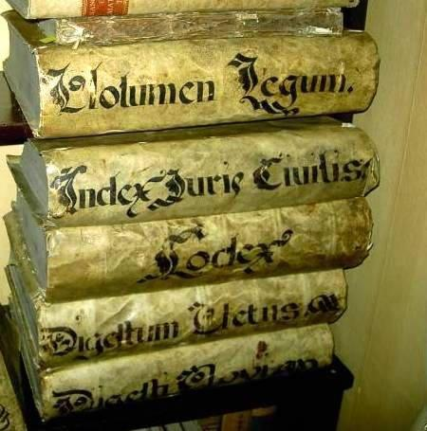
HISTORIA DEL DERECHO E HISTORIA DEL ESTADO
El Estado, en efecto, organiza fuerzas sociales, pero con anterioridad a el, existían grupos, naturales y organizados, primarios o secundario, unidos por fuerzas sociales diferentes de las organizadas por el Estado, de la cuales fueron absorbidas por etapas de superación (las primitivas organizaciones sociales, como la horda, el Clan).
El Derecho, por otra parte, nació de un proceso de diferenciación gradual de las reglas convencionales, rectoras del comportamiento de los individuos integrantes de comunidades distintas de el, pero el poder de creación jurídica no le ha pertenecido históricamente de manera entera.

Slide 18
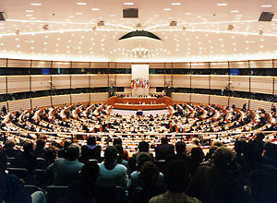

HISTORIOGRAFIA JURIDICA MEXICANA
La exposición de las disciplinas histórico-jurídicas se sujeta
Existen dos métodos de comunicación: el propiamente histórico y el sistemático. Tomando el primero la materia se divide en periodos históricos que generalmente coinciden con los periodos de la historia general del país, y se expone, por separado, la historia jurídica de cada una de ellas.
De acuerdo con el segundo, la materia se divide en instituciones jurídicas, y se expone, por separado también, la historia de cada una de ellas.

Slide 19
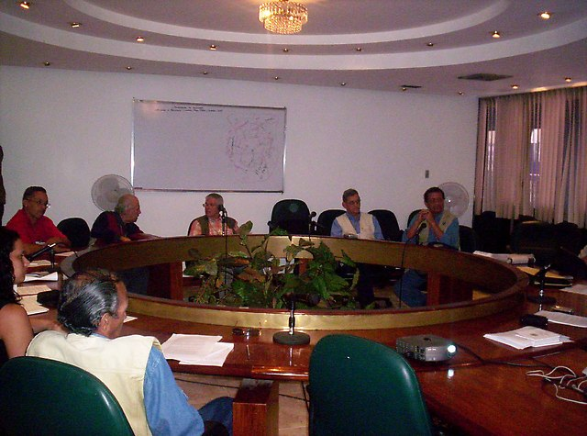
FUENTES DE LA HISTORIA DEL DERECHO
Fuentes de origen (fontes essendi o existendi)
Fuentes de cognición (fuentes cognoscendi)
Fuentes Formales
Son los procesos legislativos, es decir, los conjuntos de actos regulados por normas jurídicas, provenientes del órgano legislativo, enderezados a crear normas jurídicas.
- Formales
- Reales
Fuentes Reales
Son los elementos y factores de varia naturaleza: religiosa, moral, social y política, determinantes del contenido de dichas normas.

Slide 20
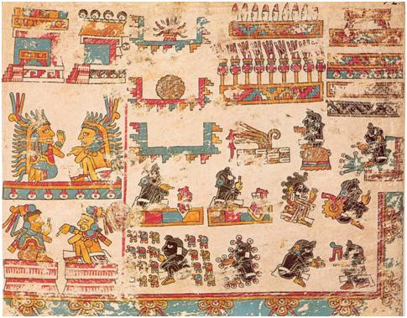
UNIDAD II
DERECHO PRECOLONIAL, MEDIANTE APORTACIONES HECHAS POR OTRAS CULTURAS PRECOLOMBINAS, HASTA LA CONQUISTA
EL DERECHO MAYA
ORGANIZACIÓN JURÍDICA DE LOS CALPULLI
EL DESCUBRIMIENTO DE AMÉRICA Y LA CONQUISTA

Slide 21
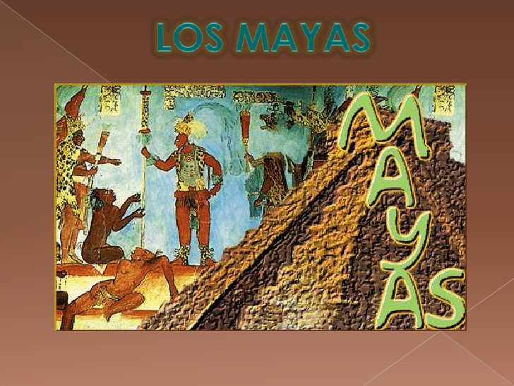
EL DERECHO MAYA

Slide 22
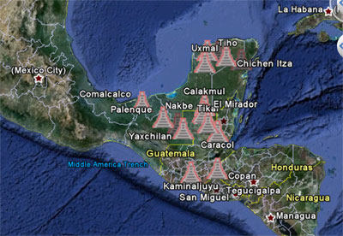
UBICACIÓN GEOGRAFICA Y AMBIENTE NATURAL
Península de Yucatán, Chiapas, Tabasco, Belice, Guatemala, Honduras
Este territorio se divide en tres grandes zonas:
Tierras altas. Sur de Chiapas y Guatemala (Clima templado, vegetación boscosa, lluvia de verano)
Tierras bajas. Zona central, Sur de la Península de Yucatán y Norte de Guatemala ( Clima cálido y Húmedo)
Tierras bajas del norte. Península de Yucatán ( Clima cálido y vegetación de matorrales)

Slide 23
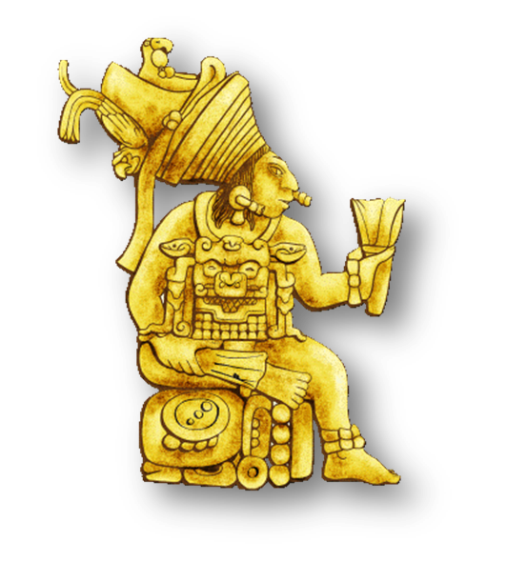
ORIGENES
Se considera una posible vinculación con el grupo Olmeca, rasgos de la posible relación olmeca – maya.
MARCO HISTORICO
Expansión de Tikal
Se rinde culto al jaguar
Centralización política, dominio sobre centros de población de las tierras altas, mediante acciones bélicas, relaciones comerciales e influencia religiosa.

Slide 24
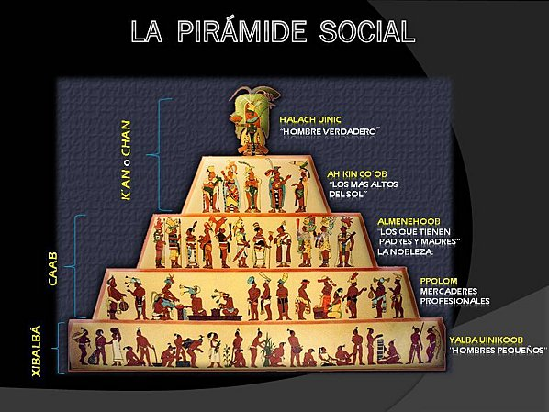
CONOCIMIENTOS CIENTIFICOS
Escritura. La Cosmovisión, las Matemáticas, los Calendarios; todo esto relacionado con inscripciones jeroglíficas de dos tipos:
COMERCIO
Intensas actividades comerciales y económicas dentro y fuera del área Maya
Se da el sistema de intercambio, conocido como el trueque y la utilización de diversos objetos como unidades de cambio.
Cifras
Grifos
JERARQUIA SOCIAL
Clases dirigentes (Sacerdotes o guerreros)
Especialistas de tiempo completo (mercaderes, artistas y artesanos)
Clase trabajadora, dedicada a las actividades primarias de subsistencia

Slide 25
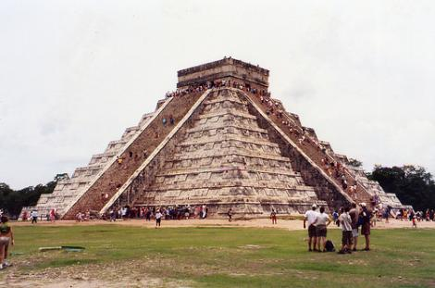
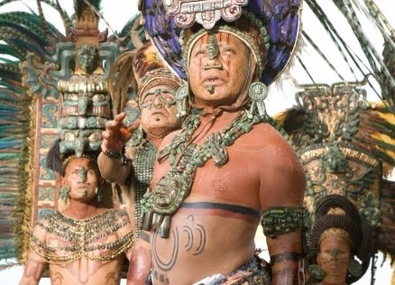
ETAPAS HISTORICAS
Preclásico
Clásico
DERECHO MAYA
El derecho penal era severo (en bigamia).
En caso de homicidio intencional se aplica la pena del Talión (salvo si era menor se aplicaba la esclavitud).
Posclásico
Para la violación se establece la Lapidación.
El robo se sancionaba, grabándose en la cara de los ladrones los símbolos de su delito.

Slide 26
ORGANIZACIÓN SOCIAL Y POLITICA DE LOS CALPULLI
Para el derecho publico azteca la política era de no quitar a los pueblos subordinados su propia forma de gobierno
lo importante era que el tributo llegara en forma convenida.
Los Aztecas
tenían una cultura superior a la chichimeca y prueba de ello es su organización social en clanes
Estos clanes llamados calpulli, eran grupos de familias emparentadas entre ellas que vivían en un sistema patrilineal, no exogámico de residencia patrilocal.
Vivian en democracia aparente, bajo un gobierno de consejo de ancianos, con sus propios dioses
Hacia abajo estaban divididos en tlaxicallis; hacia arriba divididos en cuatro campans,
el conjunto de los campans, se sometían a un líder llamado tenoch que a su vez era asistido por nueve jefes.

Slide 27
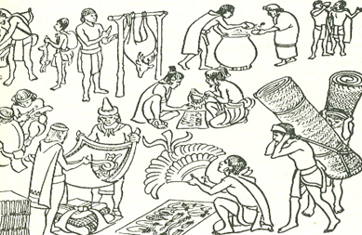
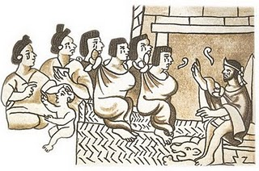
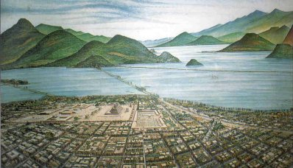
El tenoch tenia autoridad limitada a lo militar ayudado por un consejo de representantes de los calpulli, pero mas tarde cayeron en la tradición de que una nación respetable necesitaba un rey que fuera descendiente de Quetzalcóatl, de esta manera Acamapichtli hijo de una hija del rey de Culhuacán quien era descendiente de Quetzalcóatl, fue nombrado rey.
Ahora al lado del rey había una curia regis de unos 12-20 nobles compuesto por representantes de los calpulli, mas tarde se formo un consejo supremo de cuatro consejeros permanentes quienes para designar al próximo rey debían tener en cuenta la opinión de militares y ancianos, al igual que al cihuacoatl, quien era como un segundo rey, emperador en materia militar,
La tenencia de la tierra pertenecía al derecho publico era la base del poder publico, y solamente dentro de un circulo limitado de influyentes había una forma de tenencia que se parecía a nuestra propiedad privada

Slide 28
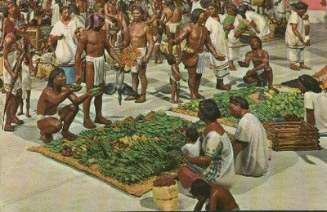
Por ultimo encontramos a los esclavos, la esclavitud se adquiría por ser prisionero de guerra, de la venta de un hijo solamente que el padre demostrara a las autoridades evidente miseria y más de 4 hijos, un plebeyo podía auto venderse, algunas familias acordaban con un noble un esclavo perpetuo para pagar sus deudas y rolaban a este de vez en cuando entre los mismos miembros de la familia, había delitos que también causaban como castigo la esclavitud. Algunos esclavos obtenidos mediante actos bélicos eran sacrificados.

Slide 29
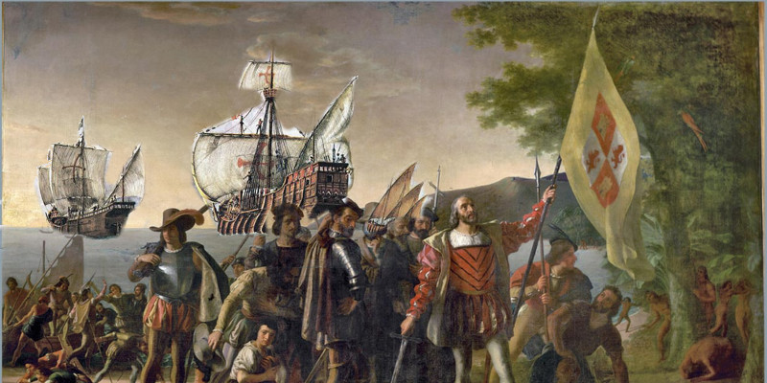
EL DESCUBRIMIENTO DE AMÉRICA Y LA CONQUISTA

Slide 30
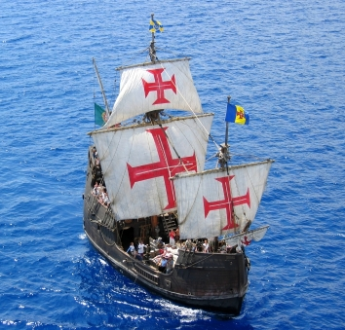
En 1488 la terquedad de los marinos portugueses obtuvo su recompensa. Bartolomé Días con dos barcos al extremo sur de África. Ante sus ojos, en dirección a India, se abría un inmenso mar.
Regresó a Portugal con la noticia de haber encontrado la nueva ruta hacia el Oriente. La hazaña de Portugal culminó 10 años después.

Slide 31
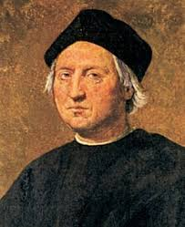
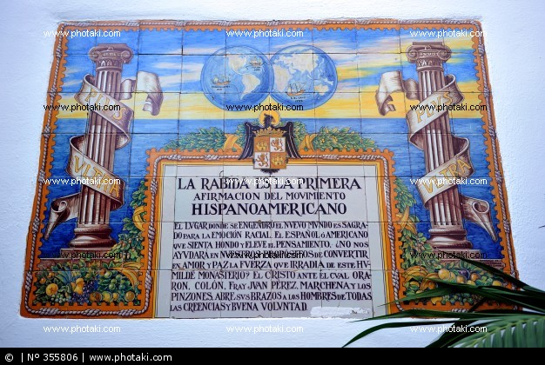
Cristóbal Colon navegante y descubridor, tal vez de origen genovés, al servicio de la Corona de Castilla, elabora un plan para ir a las indias, por lo que; Recurre al rey de España solicitando su protección para realizar los viajes, quien presentará el proyecto a sus consultores, pero como éste no presenta ventaja alguna para el reino, es rechazado,
Colón firma un convenio el 17 de abril de 1492, obteniendo de la Corona de Castilla la concesión del título de Almirante del Mar Océano.
La expedición comandada por el Almirante Cristóbal Colón, parte del Puerto de Palos el 3 de agosto de 1492, en tres carabelas: La Niña (capitaneada por Vicente Yánez Pinzón), La Pinta (gobernada por Martín Alonso Pinzón) y a la cabeza: La Santa María, con Cristóbal Colón.

Slide 32
Bibliografía
López, E., (2012) “Historia del Derecho Mexicano”. México, IURE EDITORES.
• Pérez, A., (2008) “Historia del Derecho Mexicano”. México, E. Oxford.
• Soberanes, L. (2007) “Historia del Derecho Mexicano”. México, E. Porrúa.
• Cruz O. (2006) “Historia del Derecho en México”. México, E. Oxford.
• Floris, G. (2004) “Introducción a la Historia del Derecho Mexicano”. México, E. Esfinge, S.A. de C.V.

